Slide 1
VY_32_INOVACE_ČJPS2A_1860_ZEM
Výukový materiál v rámci projektu OPVK 1.5 Peníze středním školám Číslo projektu: CZ.1.07/1.5.00/34.0883 Název projektu: Rozvoj vzdělanosti Číslo šablony: III/2 Datum vytvoření: 19.10.2012 Autor: Mgr. Petra Zemánková Určeno pro předmět: Český jazyk a literatura Tematická oblast: Česká a světová literatura 1. pol. 20. století Obor vzdělání: Podnikání (64-41-L/51) 2. ročník Název výukového materiálu: Franz Kafka Popis využití: Výukový materiál s úkoly pro žáky s využitím dataprojektoru, notebooku
Čas: 20 minut

Slide 2
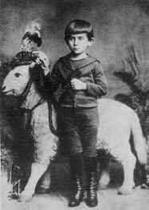
Franz Kafka (1883-1924)
narodil se v Praze – na Starém Městě v židovské rodině
jeho rodným jazykem byla
němčina, uměl také česky a
francouzsky
studoval na německém gymnáziu
pak na německé části UK práva
po ukončení studia pracoval
v pojišťovnách nejdříve jako
koncipient, pak jako tajemník
obr. 1 - Pětiletý F. Kafka

Slide 3
Franz Kafka (1883-1924)
v celé tvorbě je patrný jeho vztah k otci – Franz z něj měl celý život strach
celý život se velmi podceňoval
byl vždy pečlivě upraven, oblíben v práci
měl komplikovaný vztah k ženám
se svou přítelkyní Felice Bauerovou byl dokonce dvakrát zasnouben, přesto se nakonec rozešli
v roce 1917 onemocněl tuberkulózou, na niž o sedm let později umírá

Slide 4
Franz Kafka (1883-1924)
všechny knihy psal v němčině
první překladatelkou jeho knih
do českého jazyka se stala jeho
přítelkyně Milena Jesenská
jeho jediným přítelem byl Max
Brod – v závěti jej Kafka žádá,
aby byla zničena veškerá jeho
neuveřejněná díla, dopisy a
deníky – Max Brod jeho přání
nerespektoval a vše vydal
díla – Proměna, Proces, Zámek,
Amerika (nedokončený román)
obr. 2
obr. 3

Slide 5
Franz Kafka (1883-1924)
PROMĚNA (1915)
jednoho rána se Řehoř Samsa probudil proměněný v jakýsi nestvůrný hmyz
jeho jedinou starostí je, jak se omluví v práci
žije v bytě s rodiči a sestrou – je ovšem jediný, kdo chodí do práce a vydělává peníze
v závěru příběhu umírá, aniž by se čtenář dozvěděl, proč se tak stalo
ÚKOL Č. 1 – ČÍM SE ŘEHOŘ SAMSA PROVINIL, ŽE JEJ KAFKA NECHÁVÁ ZEMŘÍT? (nápověda – viz skripta Česká literatura 2. pol. 20. století – str. 30-31)

Slide 6
Franz Kafka (1883-1924)
PROCES (1915)
hlavní postavou je Josef K., kterého v den jeho třicátých narozenin navštíví dva muži a sdělí mu, že se má dostavit k soudu
Josef K. po celou dobu románu nerozumí tomu, z čeho je obviněn a proč by měl být odsouzen
po zinscenovaném procesu jej tito dva muži vyvezou za město a tam jej bez milosti popraví
ÚKOL Č. 2 – ČÍM SE JOSEF K. PROVINIL, ŽE MUSÍ ZEMŘÍT? (nápověda – viz skripta Česká literatura 2. pol. 20. století – str. 30-31)

Slide 7
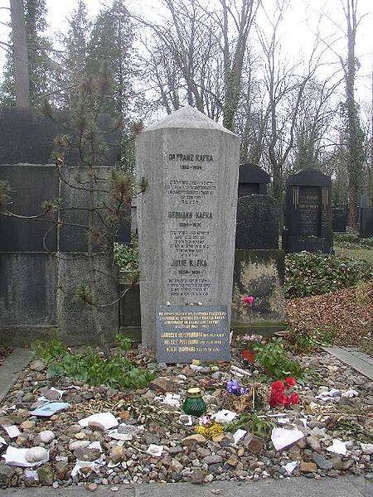
Franz Kafka (1883-1924)
ZÁKLADNÍ ZNAKY JEHO TVORBY:
jeho svět je líčen jako
absurdní
jeho knihy jsou silně
pesimistické – cítíme z nich
bezvýchodnost, izolovanost
mnoho hlavních postav
nemá příjmení, příp. jména
hlavních postav jsou zvláštní
jsou předmětem ponižování
konce jsou bezvýchodné
obr. 4 - Hrob Franze Kafky a jeho rodičů na Novém židovském hřbitově v Praze

Slide 8
Franz Kafka (1883-1924)
stal se inspirací pro další generace či skupiny:
- moderna
- existencialismus
- magický realismus
ÚKOL Č. 3 – NAJDĚTE VE SLOVNÍKU, VE SKRIPTECH ČI NA INTERNETU VYSVĚTLENÍ PODSTATY VÝŠE UVEDENÝCH POJMŮ A JEJICH SOUVISLOST S DÍLEM FRANZE KAFKY

Slide 9
Použitá literatura:
PROKOP , V.: Přehled české literatury 20. století. Sokolov 2001.
PROKOP , V.: Přehled světové literatury 20. století. Sokolov 2001.
KLIMEŠ, L.: Slovník cizích slov. Praha 1995.
http://cs.wikipedia.org/wiki/Franz_Kafka
Obrázky [cit. 19.10.2012]
obr. 1 – httpcommons.wikimedia.orgwikiFileKafka5jahre.jpg
obr. 2 – httpcommons.wikimedia.orgwikiFranz_Kafka
obr. 3 – httpcs.wikipedia.orgwikiSouborFranz_Kafka_Signature.jpg
obr. 4 - httpcs.wikipedia.orgwikiSouborFranzKafkaGravePrague.JPG

